Slide 2
Bài
19C
Đường đến trường

Slide 3
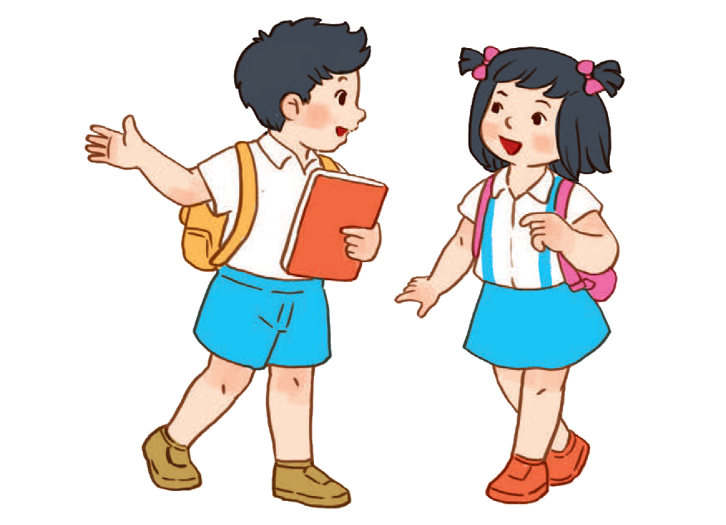
Nghe – nói
Hỏi – đáp cùng bạn.
Bạn thích gì trên đường đến trường?
Tớ thích đàn chuồn chuồn bay trên đồng lúa.

Slide 4
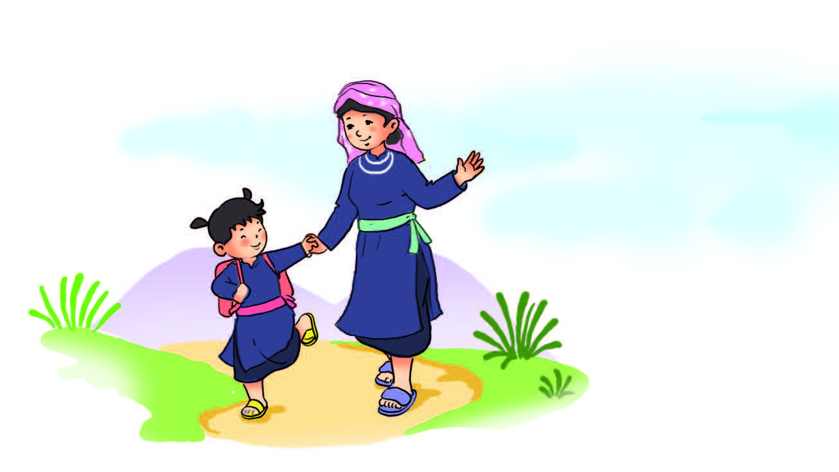
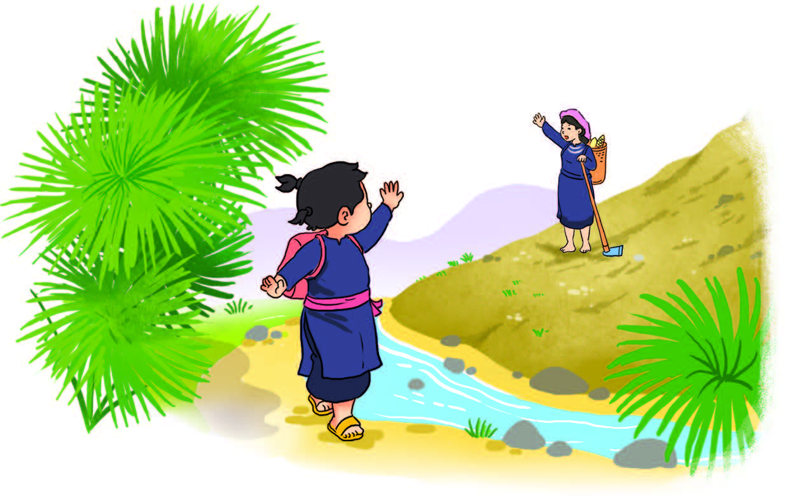
Đọc
Đi học
(Trích)
1.
Hôm qua em tới trường
Mẹ dắt tay từng bước
Hôm nay mẹ lên nương
Một mình em tới lớp.
2.
Trường của em be bé
Nằm lặng giữa rừng cây
Cô giáo em tre trẻ
Dạy em hát rất hay.
3.
Hương rừng thơm đồi vắng
Nước suối trong thầm thì…
Cọ xòe ô che nắng
Râm mát đường em đi.
(Theo Hoàng Minh Chính)

Slide 5
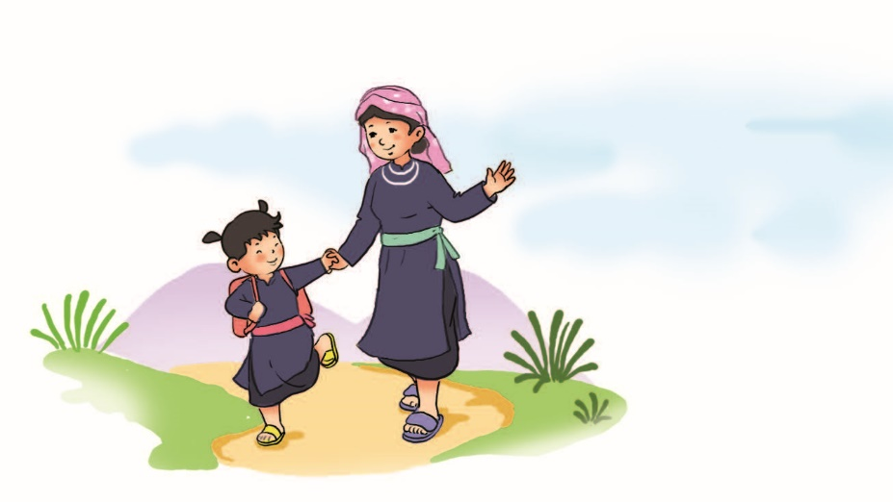
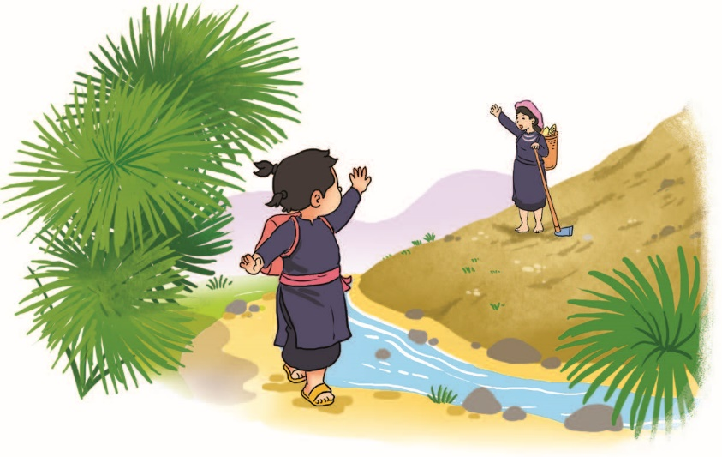
Đọc
Đi học
1.
Hôm qua em tới trường
Mẹ dắt tay từng bước
Hôm nay mẹ lên nương
Một mình em tới lớp.
2.
Trường của em be bé
Nằm lặng giữa rừng cây
Cô giáo em tre trẻ
Dạy em hát rất hay.
3.
Hương rừng thơm đồi vắng
Nước suối trong thầm thì…
Cọ xòe ô che nắng
Râm mát đường em đi.
(Trích Đi học – Hoàng Minh Chính)

Slide 6
Đọc
Đi học
1.
Hôm qua em tới trường
Mẹ dắt tay từng bước
Hôm nay mẹ lên nương
Một mình em tới lớp.
2.
Trường của em be bé
Nằm lặng giữa rừng cây
Cô giáo em tre trẻ
Dạy em hát rất hay.
3.
Hương rừng thơm đồi vắng
Nước suối trong thầm thì…
Cọ xòe ô che nắng
Râm mát đường em đi.
(Trích Đi học – Hoàng Minh Chính)

Slide 7
Viết
Tô và viết.
‒ Tô chữ hoa: A, Ă, Â.
‒ Viết: nước Anh.

Slide 8
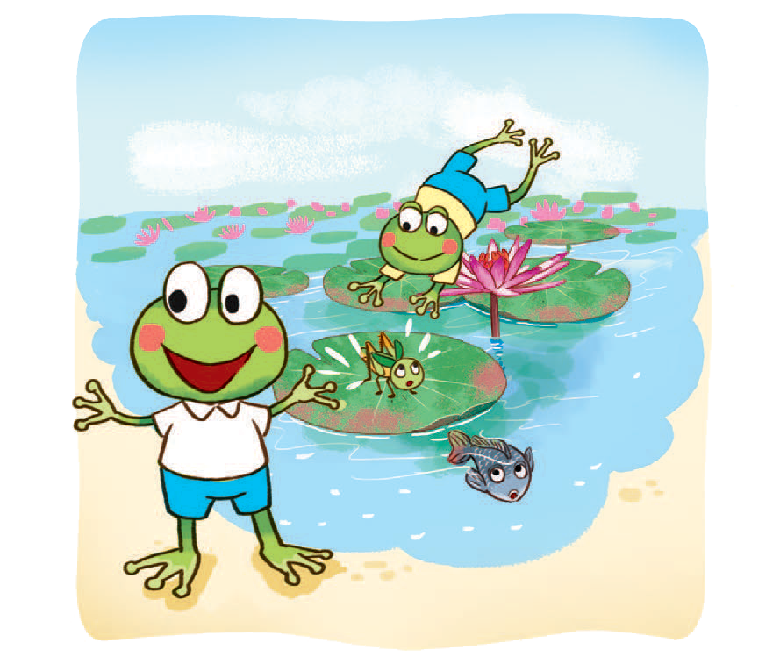
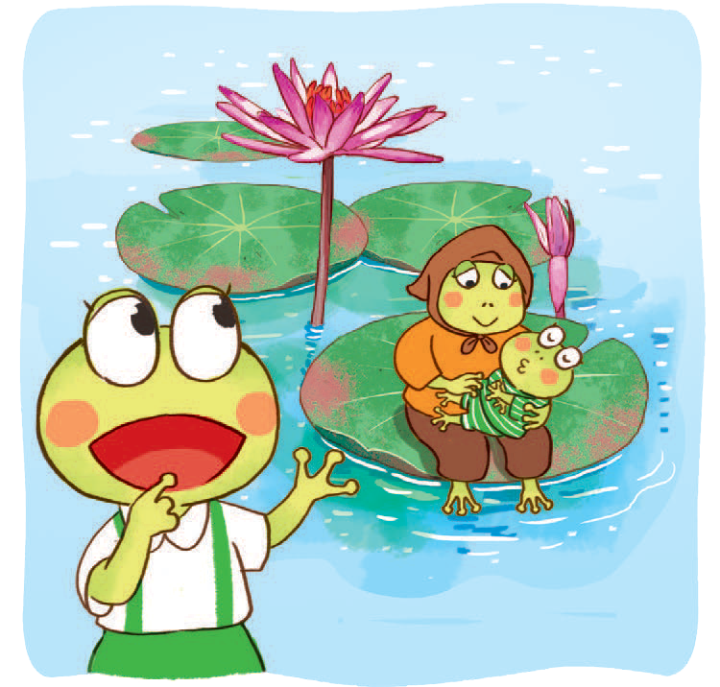
Bà đã già,
lưng còng
Nhái bén kể đã đi qua ba hồ sen, có trời xanh,
.
.
nước
tóc bạc.
biếc,
hoa sen nở.
Viết các từ ngữ tìm được vào vở.

Slide 9
Notes:
CHÂN THÀNH CẢM ƠN!

